Slide 1
GNN可解释性论文
李放

Slide 2
汇报论文
XGNN: Towards Model-Level Explanations of Graph Neural Networks KDD2020
When Comparing to Ground Truth is Wrong: On Evaluating GNN Explanation Methods KDD2021

Slide 3
XGNN简介
论文提出的模型是在模型层次解释图卷积神经网络，通过强化学习的方式训练出一个图生成器以此来解释GNN的分类决策。

Slide 4
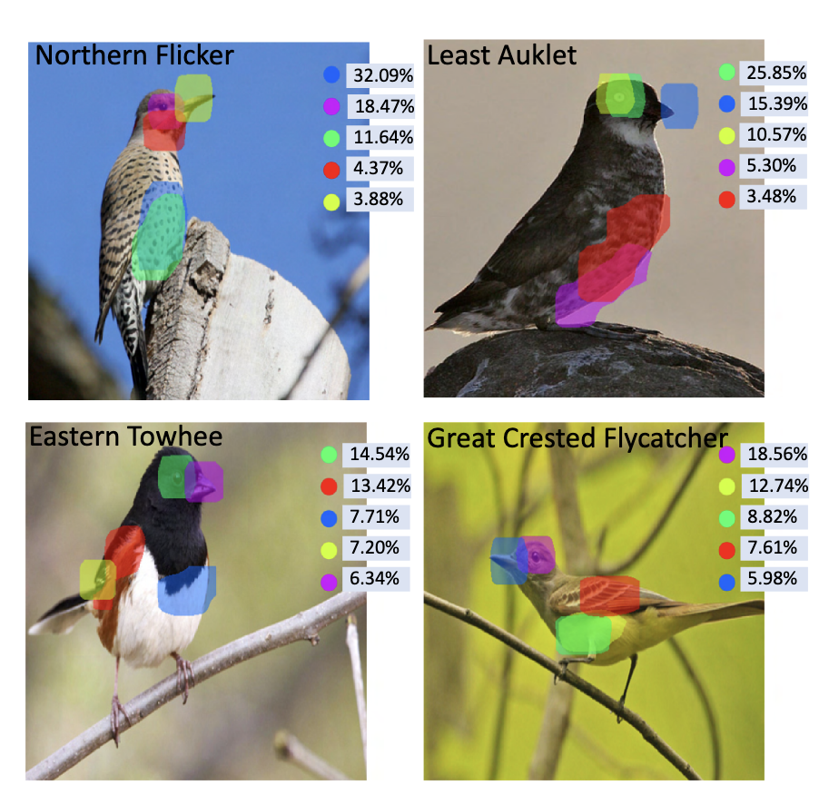
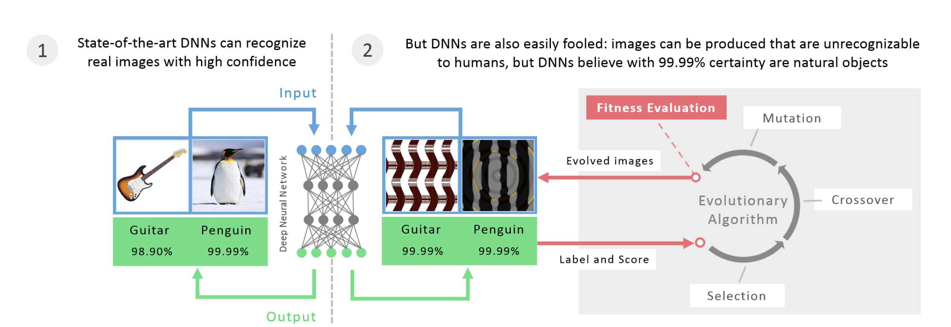
背景介绍
需要消耗大量的算力及时间，但是较为容易实现
样本层次
可解释性方法
模型层次
能够节约大量的时间和算力，但是较为难以实现，可能寻找到的特征人类无法理解
Huang S, Wang X, Tao D. Stochastic Partial Swap: Enhanced Model Generalization and Interpretability for Fine-Grained Recognition[C]//Proceedings of the IEEE/CVF International Conference on Computer Vision. 2021: 620-629.
Nguyen A, Yosinski J, Clune J. Deep neural networks are easily fooled: High confidence predictions for unrecognizable images[C]//Proceedings of the IEEE conference on computer vision and pattern recognition. 2015: 427-436.
Notes:
通常来说，样本层次的解释方法，对于给定的输入，通过一些后处理的解释方法，对于输入数据的特征给出一些重要性的标记，主要是一些基于梯度和可视化中间特征的方式。
模型层次的可解释性的方法是期望找到一类输入数据的模式，希望以此来解释模型的分类结果。
对于输入层次的可解释性方式，主要是通过标记输入数据的局部特征，再辅以重要性来进行解释。
对于模型层次的可解释性方式，通过一定的方式来寻找输入类别的模式，来解释重要性。

Slide 5
GNN model模型层次解释的挑战
图的结构化信息是通过邻接矩阵来表示的，难以直接通过反向传播算法进行优化。
对于图像数据可以可视化高层次的模式和均值，但是对于图数据，无法进行这些可视化的工作。
对于基于生物，化学且不可求导的生成图规则，不可以直接进行优化。

Slide 6
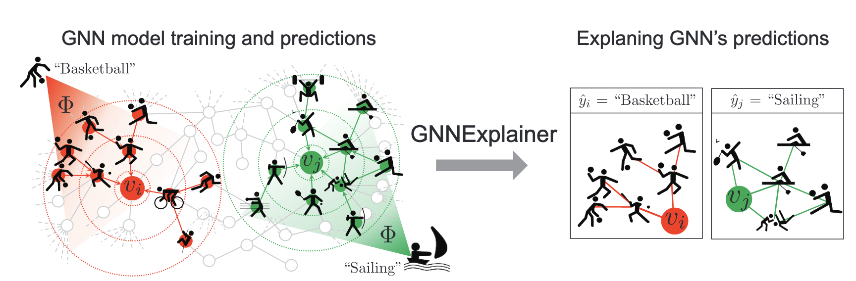
现有的GNN解释方式
Ying Z, Bourgeois D, You J, et al. Gnnexplainer: Generating explanations for graph neural networks[J]. Advances in neural information processing systems, 2019, 32.
Notes:
该方法能够提取重要节点和边来解释，通过软mask一些节点属性和边，然后更新mask，同时保持整个图分类结果不被改变。然后，通过阈值化掩码选择一些图边和节点特征，并将它们作为重要的图边和特征，用于对给定实例进行预判。

Slide 7
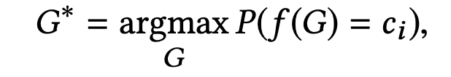
对于GNN，什么是模型层次的解释？
一个显而易见的思考是，我们需要找到一个图模型（pattern）或者是一个子图模式，这个模式应该是主导了模型的预测结果。
对于本文的算法就是基于该模式进行设计的，实质完成以下公式的内容：
简单地说就是找到一个子图与原图的分类的类型尽可能一致。

Slide 8
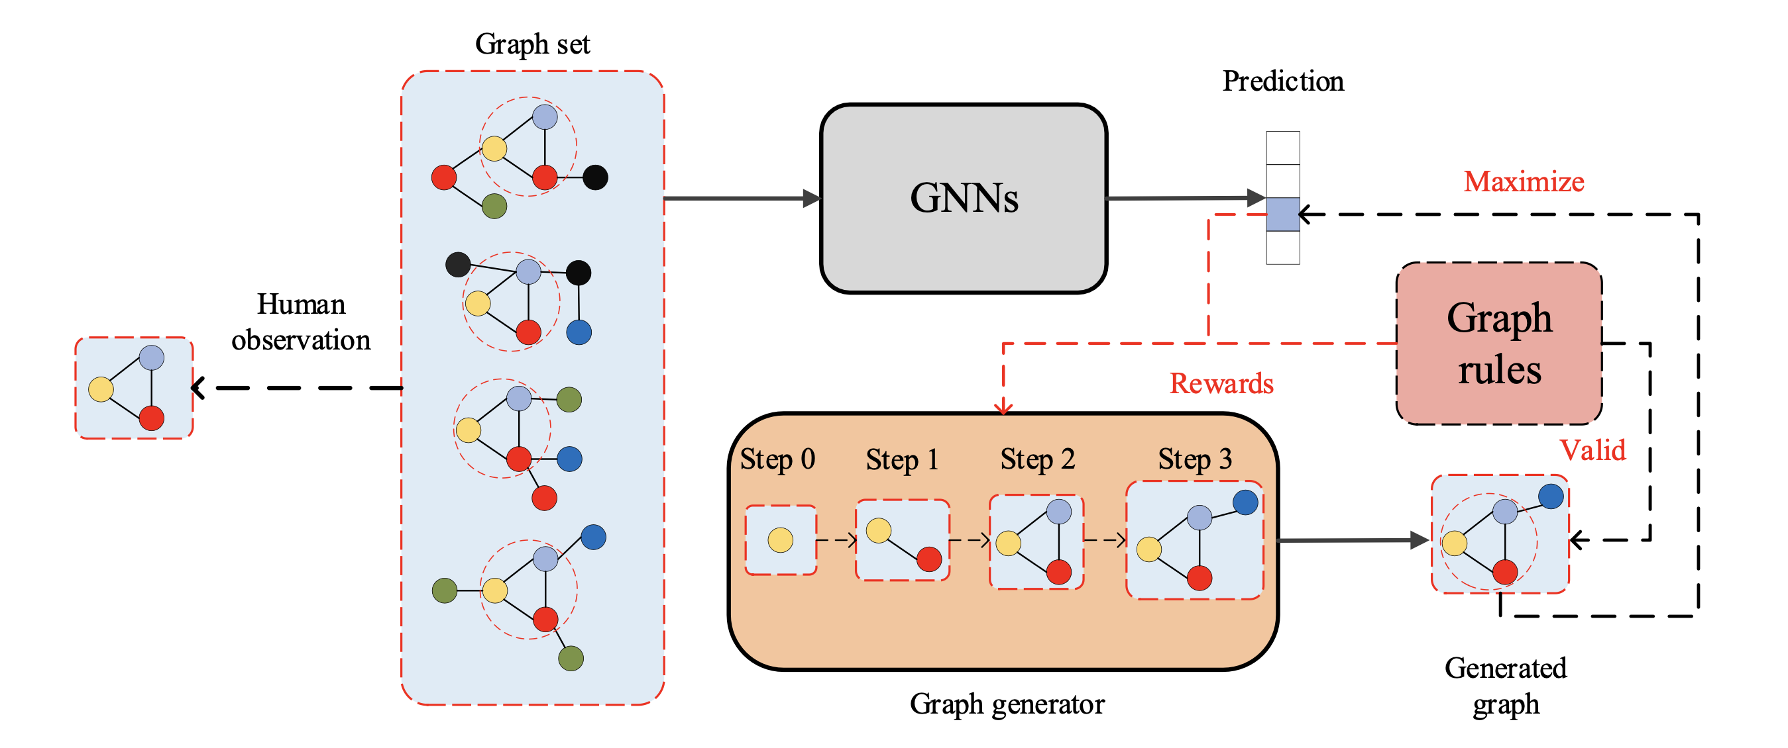
XGNN概览
Notes:
XGNN对于GNN的模型本身不会进行修改，只是将模型的预测作为一种信号约束强化学习模型生成一个小规模的图。
作者是通过图生成的方式来获得优化图G*。对于给定的预训练好的GNN分类模型，我们需要为3种分类的结果提供解释。首先对于图片的左边，人类可以先对于数据集总结出决策分类的子图。对于图片左侧显示的四个样本都被分类为第三类，
根据人类的观察我们知道导致预测的重要图形模式是由一个红色节点、一个黄色节点和一个蓝色节点组成的三角形模式。但是对于这种使用人类来进行的分类的方法是耗时的，所以走着提出了图片右侧所展示的方法，使用人类知识和强化学习的方式来生成子图模式从而解释GNN的分类。

Slide 9
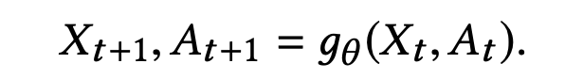

图生成器—逐步生成子图
形式化定义：在第t步时，部分的生成的子图定义为$G_{t}$，包含了$n_{t}$个节点。以$G_{t}$作为输入， $G_{t+1}$作为输出，我们需要得到t+1步时的特征向量和邻接矩阵。

Slide 10
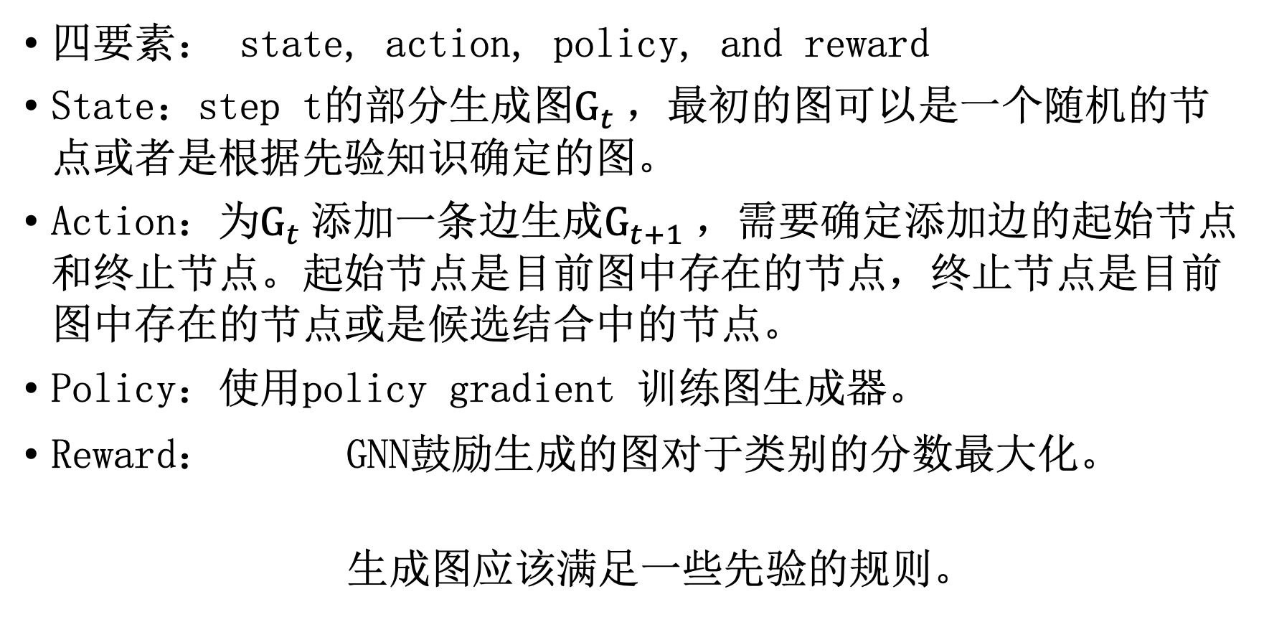
利用强化学习来生成子图
四要素： state, action, policy, and reward
State：step t的部分生成图$G_{t}$，最初的图可以是一个随机的节点或者是根据先验知识确定的图。
Action：为$G_{t}$添加一条边生成$G_{t+1}$，需要确定添加边的起始节点和终止节点。起始节点是目前图中存在的节点，终止节点是目前图中存在的节点或是候选结合中的节点。
Policy：使用policy gradient 训练图生成器。
Reward： GNN鼓励生成的图对于类别的分数最大化。
生成图应该满足一些先验的规则。
Notes:
比方说，对于化学数据集，一个原子的度不能超过化学价。

Slide 11
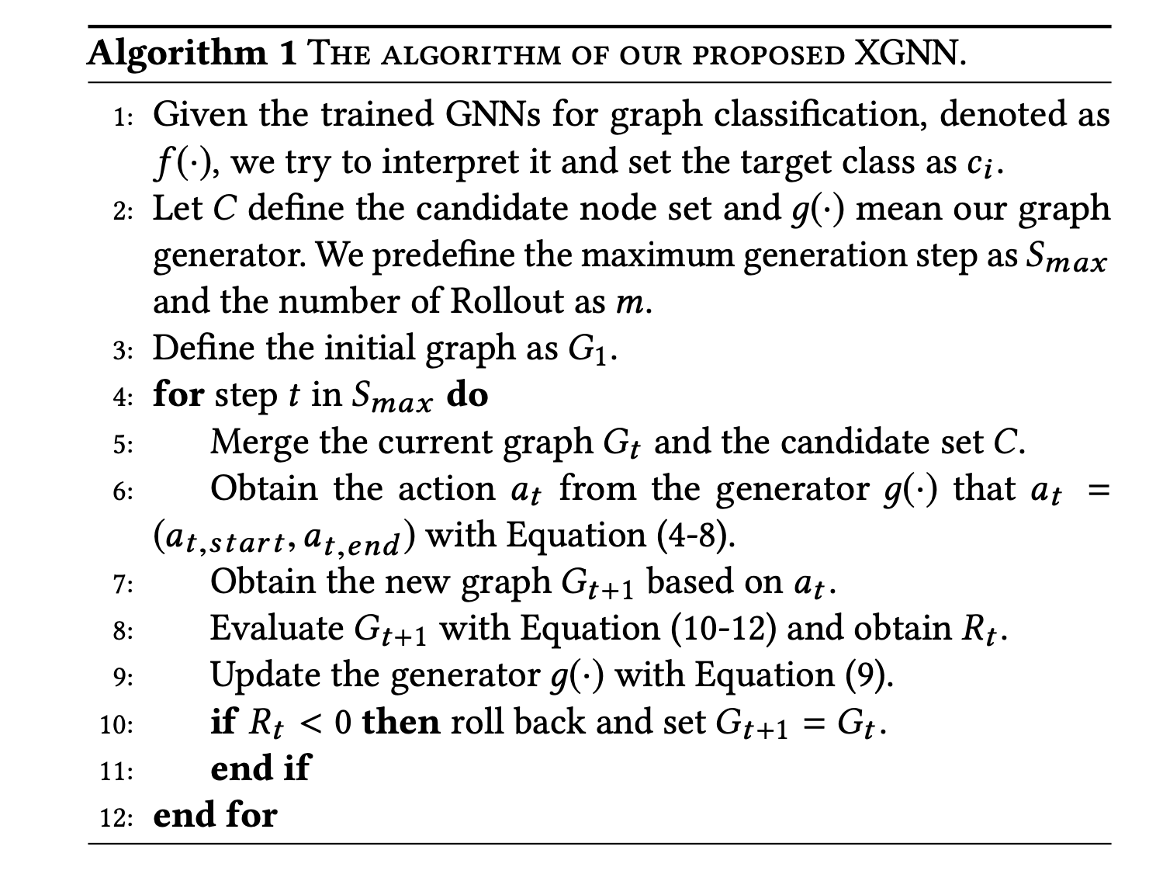
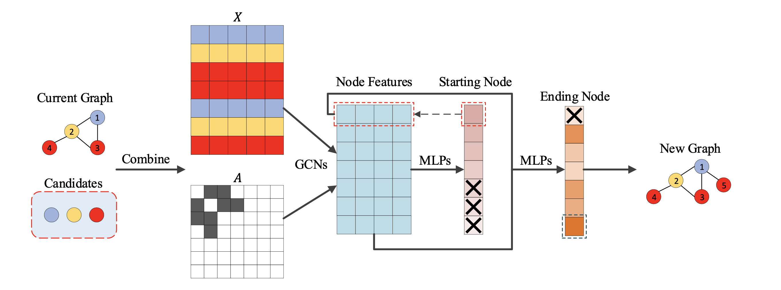
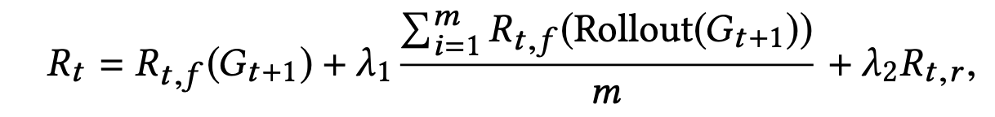









训练过程
Notes:
比方说只需允许在两个节点之间添加一条边，或者是节点数量不能超过一个最大值等等。

Slide 12
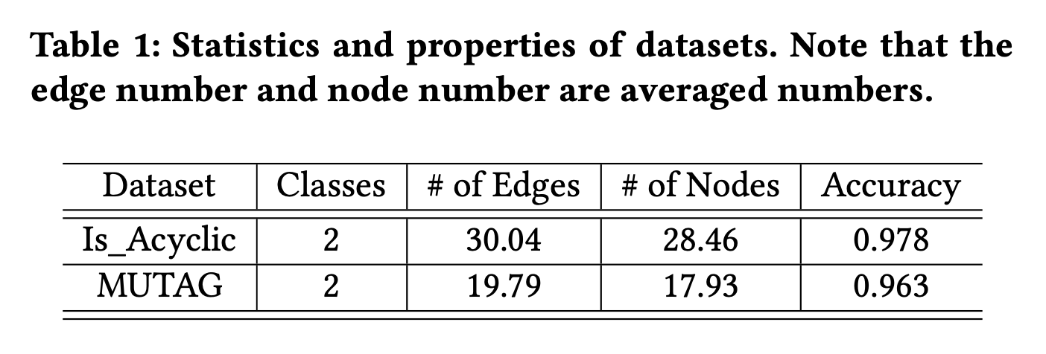
实验
使用数据集为：
Notes:
两个数据集均为图分类的任务，第一数据集是判断图中是否有环。第二个数据集是化合物的分类。

Slide 13
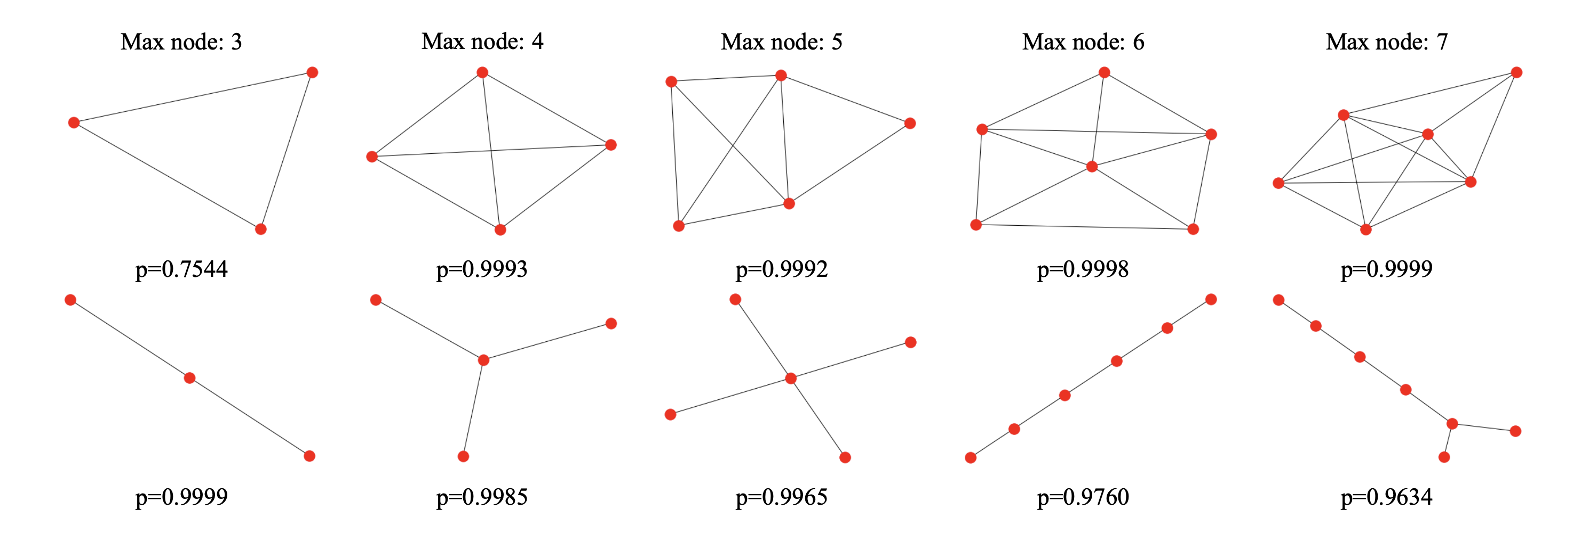
实验结果（Is_Acyclic）
Notes:
通过实验可以得知，GNN做分类任务是通过检测特定的结构来完成的。同时得到的实验结果对于人类来说非常容易理解。

Slide 14
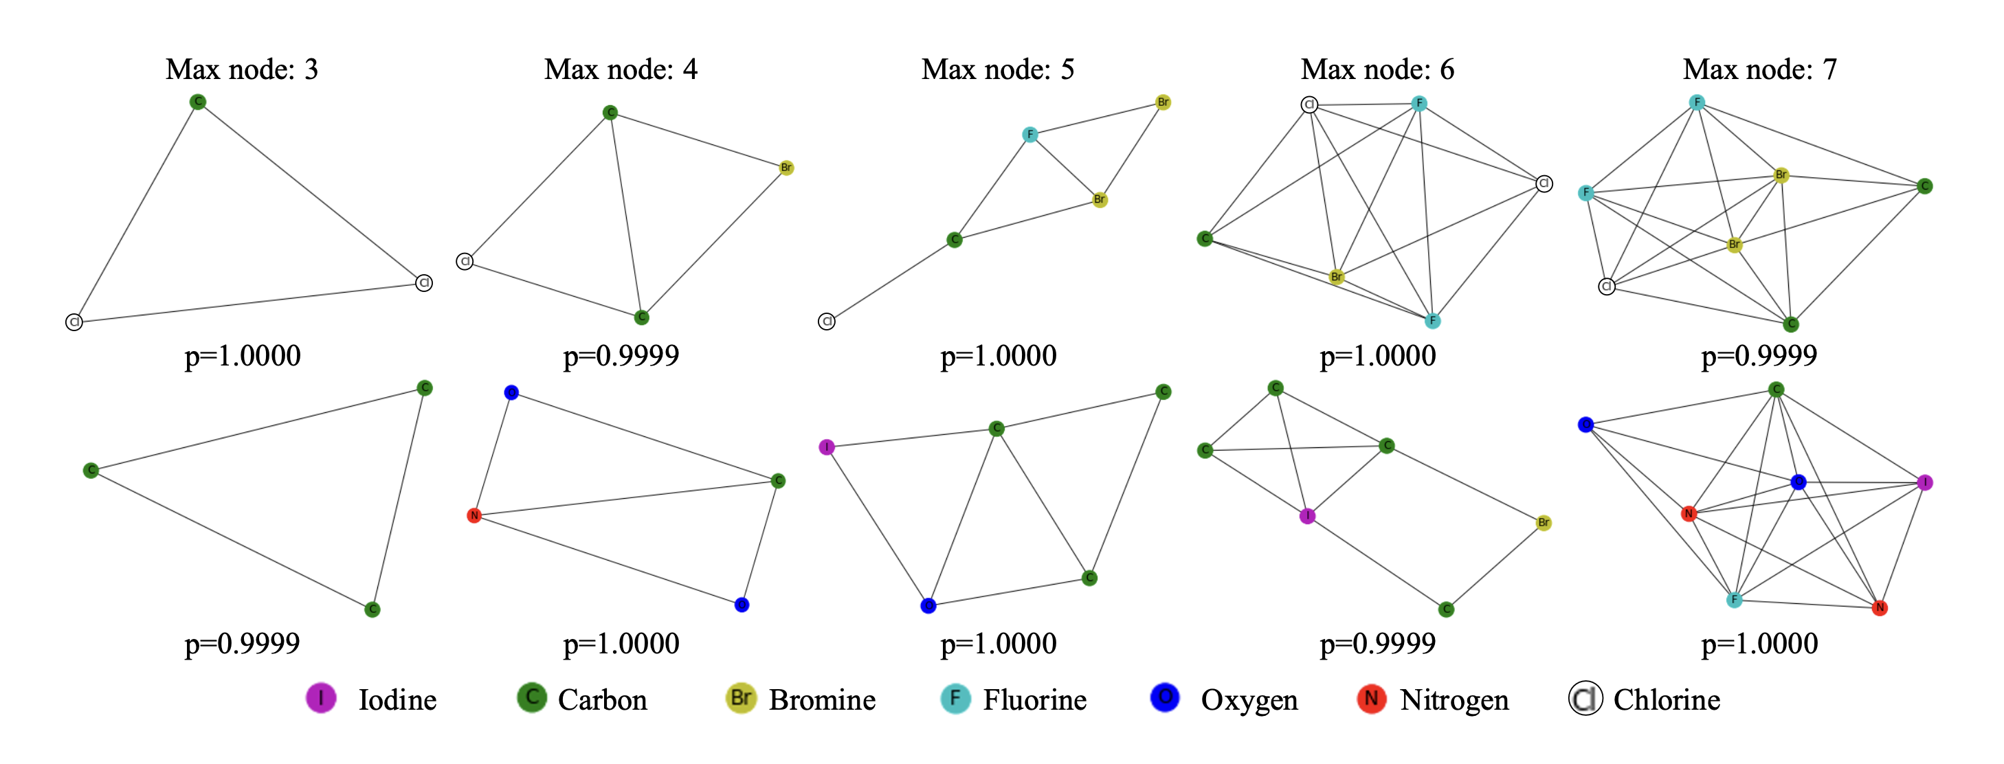


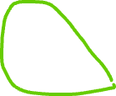
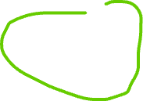

真实数据集
Notes:
任何有机物都含碳元素，对于诱变性化合物，都包含碳环，二氧化氮。

Slide 15
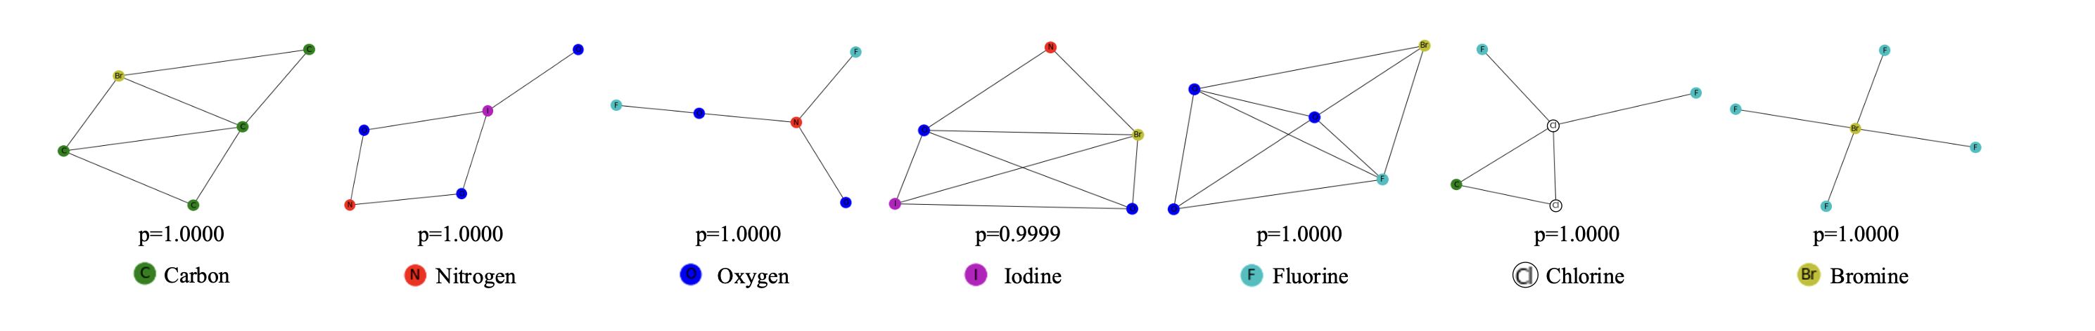
Notes:
这个实验是固定了最大节点数量为5，但是随用随机的初始化图，可以发现生成的子图依然存在碳环或者是二氧化氮的结构。

Slide 16
When Comparing to Ground Truth is Wrong: On Evaluating GNN Explanation Methods 介绍
目前存在的GNN的解释方法通常是对一个训练好的GNN模型的输出结果进行后处理，然后将结果和地面真值对比。
本论文认为这种处理流水线存在诸多的问题，因为这种处理方式中GNN可能没有使用到ground-truth的边。故这种解释方式无法检测到ground-truth。
本文提出三个新的基准，用以帮助改进GNN的可解释性方法。

Slide 17
背景介绍
假定地面真值的证据是一些边，但是GNN却使用了其他边进行分类（尽管分类结果还是正确的）。
正确的解释是GNN的分类决策会很大程度上考虑到地面真值的边。
但是最大的问题是GNN不会使用到这些边（地面真值），这种问题称为错误匹配问题。

Slide 18
本文贡献
总结出目前GNN可解释性方法的容易陷入的五个陷阱。
设计三个基准来避免这五个陷阱。
使用最先进的GNN可解释性方法在基准上进行测试。

Slide 19
本文追寻的思路
根据这篇论文的说法目前的后处理方法显然违反了机器学习的基本原则，训练数据和测试数据应该是同一分布的。所以这篇文章通过使用多种可解释性方法遮挡不同比例的数据，采用新生成的数据进行训练，然后再来评估性能。作者通过大量的实验表明许多可解释性算法效果和随机选取是一样的。最后发现SmoothGrad Squared和VarGrad效果较好（在去除大比例的数据的情况下，精度明显下降）。
Hooker S, Erhan D, Kindermans P J, et al. A benchmark for interpretability methods in deep neural networks[J]. Advances in neural information processing systems, 2019, 32.

Slide 20
解释图的节点还是边？
考虑到图中的节点的数量是远远大于边的数量，同时关键边可能非常稀少，故作者认定应该解释边。
给定一个训练好的GNN模型，解释的任务应该是为每个边分配一个重要性的分数。

Slide 21
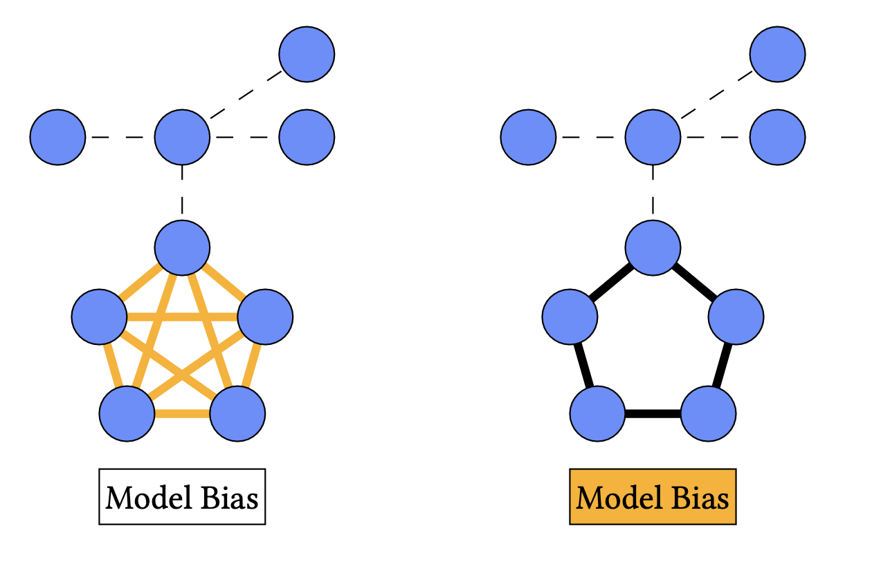
可解释方式的陷阱--Pitfall 1: Bias Terms
Notes:
这是一个二分类问题，判断图中是否存在环或者群，实线是地面真值的解释，黄颜色的部分是模型使用的边集，其中对于右侧环的判断使用了偏差项，边集为空。

Slide 22
Pitfall 2: Redundant Evidence
对于有些问题地面真值可能并不是唯一的，其子集也有可能是一个合理的解释。故我们需要构造一个基准，其地面真值应该是唯一。对于图结构来说，这样的基准还是容易构造的。

Slide 23
Pitfall 3: Trivial Correct Explanations
基准不能构造得过于简单，不然会产生假阳性的解释结果。
作者随后采用三种方式来测试基准，分别是随机，最近邻，page-rank。

Slide 24
Pitfall 4: Weak GNN Model
当GNN模型性能达不到最优时，次优的模型在很多情况下不会使用到地面真值，而是使用了其他的边。在本文的情况下，作者不会考虑错误的结果，因为它们对于解释是不利的，适用于debug等过程。

Slide 25
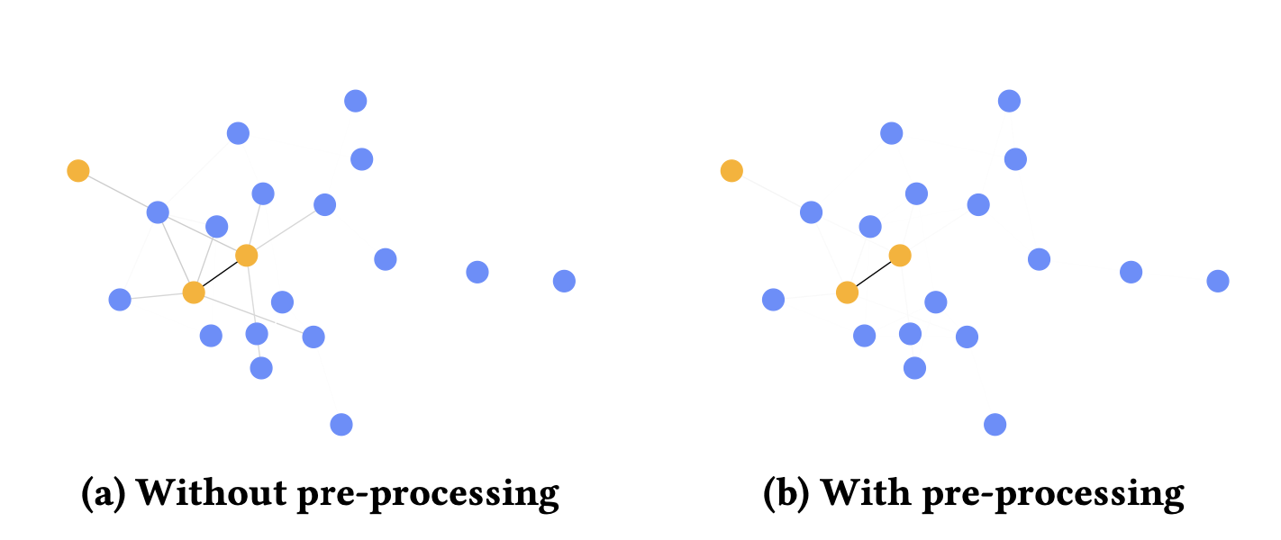
Pitfall 5: Misaligned GNN Architecture
Notes:
作者构造了一个图数据集进行分类，类别1是包含2个相邻的黄色节点，类别0则是不含。作用使用了两个相同的3层GNN模型，分类准确率几乎达到100%，但是一个包含预处理层，另一个则不包含。使用积分梯度的方法进行解释可以发现左侧标记了许多不重要的边，而右侧则只标记了地面真值的边。左侧的解释明显是错误的。

Slide 26
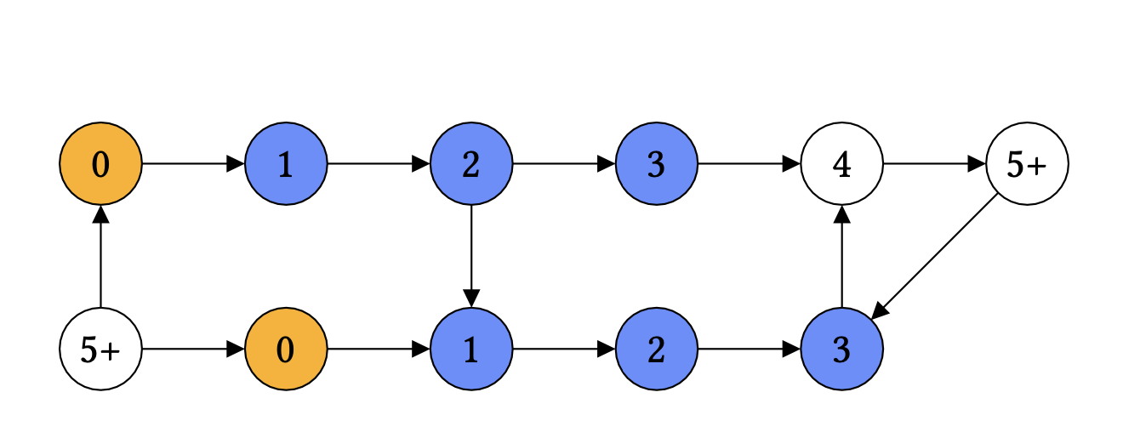
Infection Benchmark
定义一个节点分类任务，一个类别是从感染节点能够到达的所有节点（距离小于5），另一个类别是距离大于等于5的节点和无法到达的节点。
Pitfall 1: 无法到达的节点不存在地面真值，只能通过偏差项解释。
Pitfall 2: 删除多余的路径，确保以感染节点为起始节点的路径唯一。
Pitfall 3: 使用Erdős-Renyi 随机图模型生成图，预期中不存在中心节点。
Pitfall 4: 实验表示GNN能够完美解决此问题。
Pitfall 5: 我们采用四层GNN，因为四层是我们想要测量的最远的感染距离。我们提供从每一层到输出的跳过连接，以允许模型跳过卷积层。

Slide 27
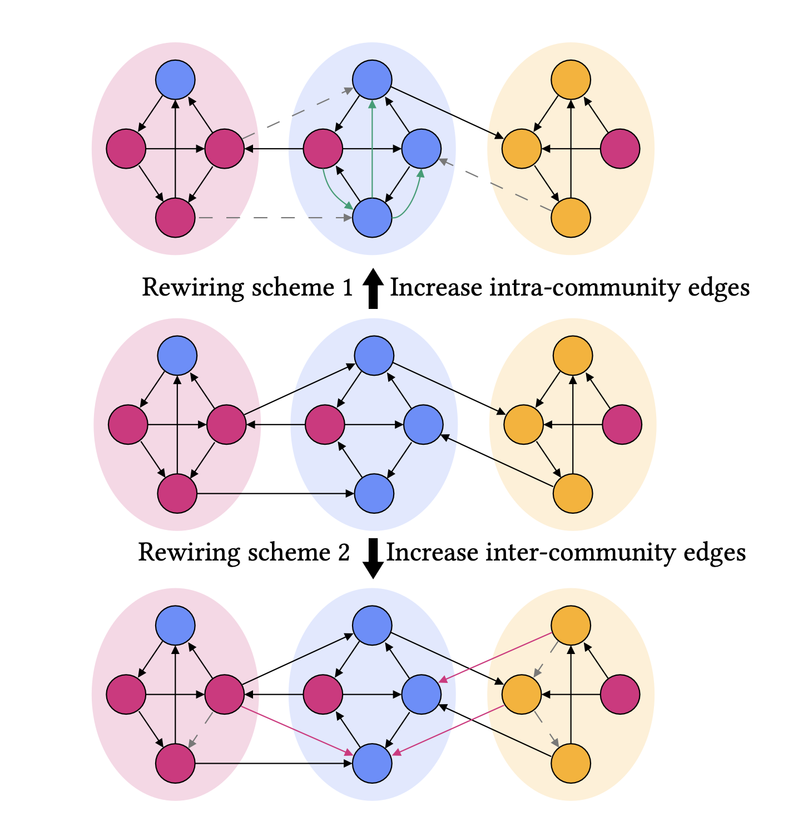
Community Benchmark
Notes:
构造基准，假设我们有n个节点，我们将它划分为k个社区，每个社区包含的节点数量是相同的。为社区内的节点添加边的概率是p，为不同社区之间的节点添加边的概率是q。每个节点拥有自己社区所对应的颜色，我们对f比例的节点重新随机涂色。
定义节点分类任务是判断节点属于哪个社区。社区中会存在一些额冗余结构违反陷阱2，需要放松评估机制。为了解释节点v，需要采用上图的两种图修改方式。第一种，增加节点v的社区内的边，如果对于节点v预测出正确的标签概率提升，说明这些边更加重要。第二种，增加节点v社区之间的边，如果对于节点v预测出错误的标签概率提升，说明这些边不是非常重要。

Slide 28
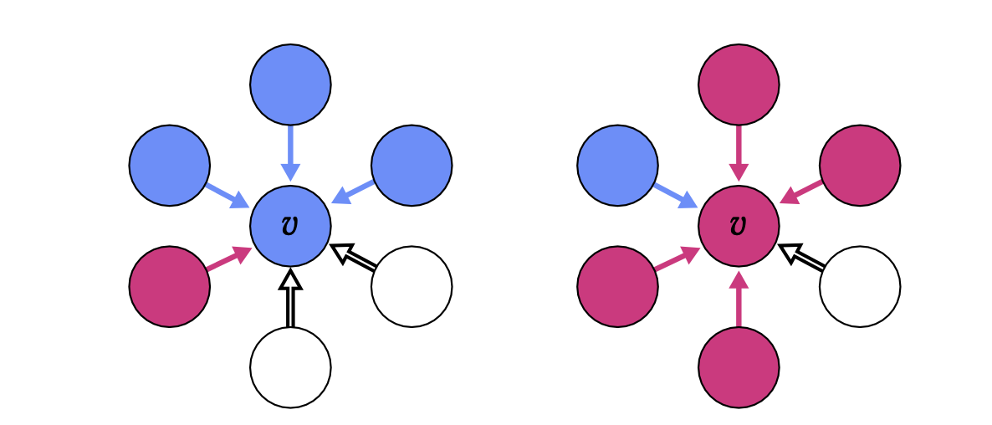
Negative Evidence and Saturation
数据集构造：10个蓝色节点，10个红色节点，1980个白色节点。目标是分类出白色节点周围是否有更多的蓝色节点和红色节点。红色节点起始为红边，蓝边，白边也是一样定义。只有红边和蓝边会影响分类的结果。
Notes:
这个模型不存在模型偏差，模型能够很好地完成分类任务
模型存在冗余的事实，因为我们需要冗余的饱和效应。因此，我们不能用M和T之间的重叠来衡量准确性。但我们可以衡量，T中的边的归属不应该随着证据的增加而减少。此外，我们还检查了该模型是否能够区分无信息的白边和少数的边。
图的相关节点的数量非常稀少，白色节点对于分类是没什么意义，所以仅用一层GCN的网络是无效的。
论文中使用的模型能够完美解决该任务，分了准确率达到100%。
模型不会存在不对齐的情况，不需要数据预处理层，颜色被编码为独热向量。

Slide 29
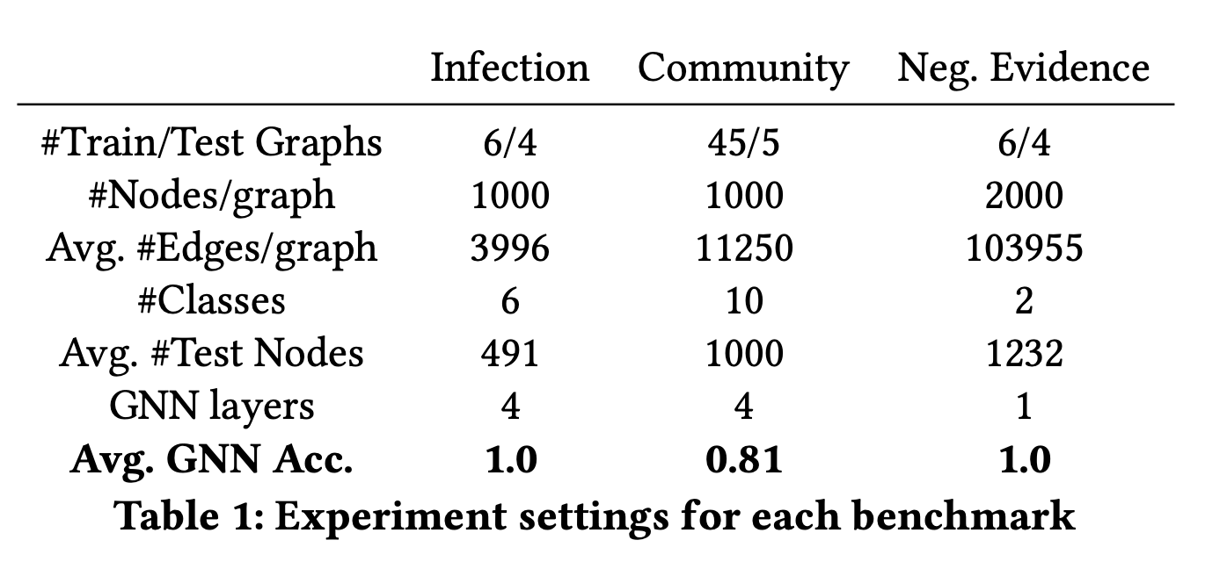
实验数据集

Slide 30
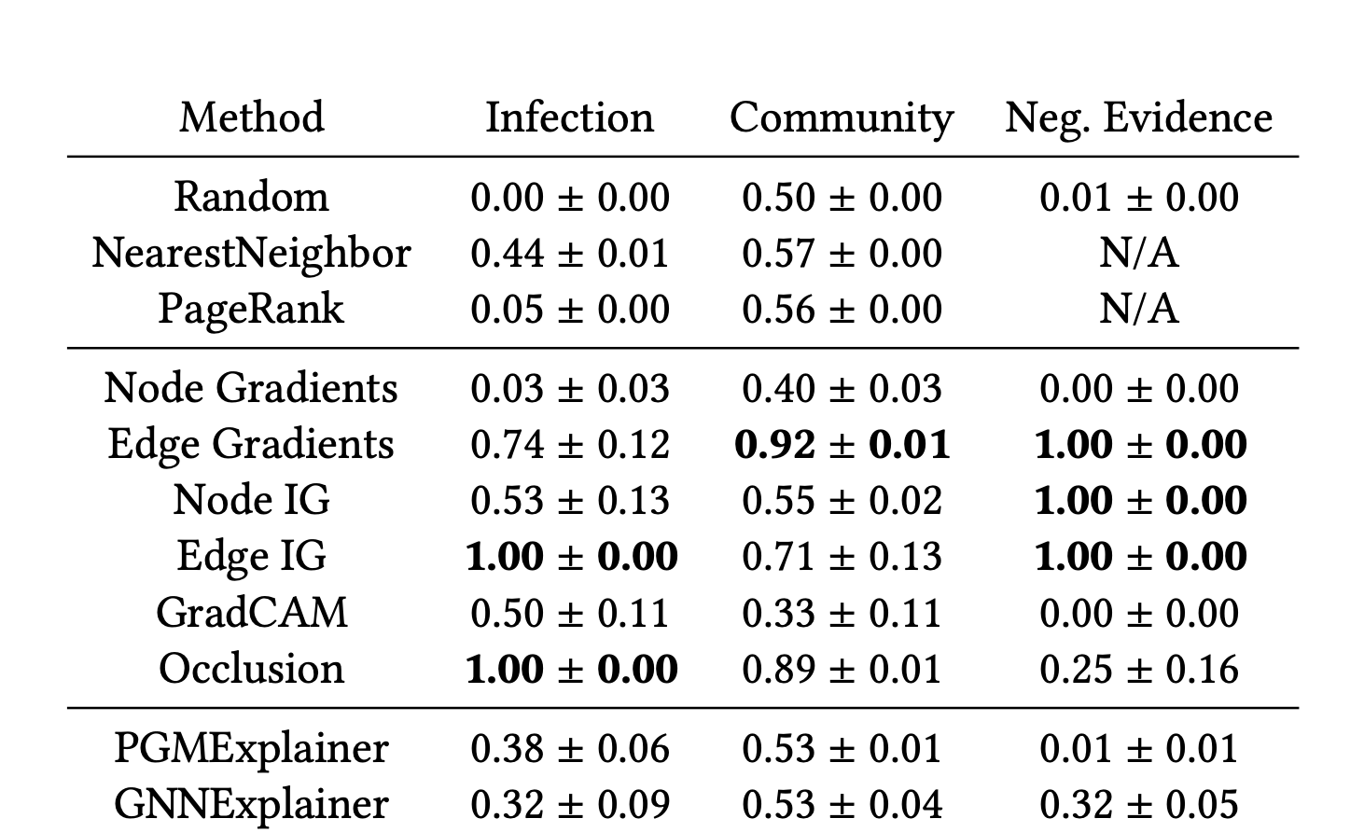
实验结果
Notes:
第一列的结果是可解释性方法得到的边和地面真值的边的重叠率，第二列是节点的属性值改变随着图改变的一致率，第三列是少数边和白边的属性的比值。通过实验数据可以发现基于边的解释方法是优于基于点的解释方法的，因为边信息是更加细粒度的，同时地面真值是边。

Slide 31
思考
本文中提出的基准数据是基于边的地面真值的数据集，所以通过实验的效果可以明显地发现基于边的可解释性方法远远好于基于节点的可解释性方法。无法分别到底是基准数据带来的影响还是基于边的可解释性的方法好。

